Slide 1
Классы и объекты Kotlin

Slide 2
Классы предоставляют чертежи, на основе которых можно создавать объекты. Объект — это экземпляр класса, который состоит из данных, специфичных для этого объекта. Вы можете использовать объекты или экземпляры классов взаимозаменяемо.
В качестве аналогии представьте, что вы строите дом. Класс похож на проектный план архитектора, также известный как чертеж. План — это не дом; это инструкция о том, как построить дом. Дом – это реальная вещь или объект, построенный по чертежу.

Slide 3
Основные концепции ооп
Инкапсуляция.
Абстракция.
Наследование.
Полиморфизм.
Обертывает связанные свойства и методы, которые выполняют действия над этими свойствами в классе.
Расширение инкапсуляции. Идея состоит в том, чтобы максимально скрыть внутреннюю логику реализации.
Позволяет построить класс на основе характеристик и поведения других классов путем установления отношений родитель-потомок.
Полиморфизм — это способность использовать разные объекты одним и тем же способом.
Например, рассмотрим ваш мобильный телефон. Он включает в себя камеру, дисплей, карты памяти и ряд других аппаратных и программных компонентов. Вам не нужно беспокоиться о том, как компоненты подключены внутри.
Например, чтобы сделать снимок на мобильный телефон, все, что вам нужно сделать, это открыть приложение камеры, навести телефон на сцену, которую вы хотите запечатлеть, и нажать кнопку, чтобы сделать снимок. Вам не нужно знать, как устроено приложение камеры или как на самом деле работает оборудование камеры на вашем мобильном телефоне. Короче говоря, внутренняя механика приложения камеры и то, как мобильная камера снимает фотографии, абстрагированы, чтобы вы могли выполнять важные задачи.
Например, есть разные производители, которые выпускают различные мобильные устройства под управлением ОС Android, но пользовательский интерфейс у каждого из устройств разный. Другими словами, производители наследуют функции ОС Android и создают на их основе свои настройки.
Например, когда вы подключаете динамик Bluetooth к мобильному телефону, телефону достаточно знать, что существует устройство, которое может воспроизводить звук через Bluetooth. Однако вы можете выбирать из множества динамиков Bluetooth, и вашему телефону не обязательно знать, как работать с каждым из них конкретно.

Slide 4
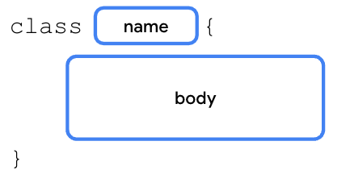
Определение класса
class SmartDevice { // пустое тело } fun main() { }
рекомендуемые соглашения об именах для класса:
Вы можете выбрать любое имя класса, но не используйте ключевые слова Kotlin в качестве имени класса, например ключевое слово fun.
Имя класса пишется в PascalCase, поэтому каждое слово начинается с заглавной буквы и между словами нет пробелов. Например, в SmartDevice первая буква каждого слова пишется с заглавной буквы, а между словами нет пробела.

Slide 5
Три основные части класса
Характеристики
Методы
Конструкторы
Специальная функция-член, которая создает экземпляры класса во всей программе, в которой он определен.
Функции, содержащие поведение и действия класса.
Переменные, задающие атрибуты объектов класса.

Slide 6
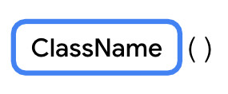

Экземпляр класса
Синтаксис создания экземпляра начинается с имени класса, за которым следует набор круглых скобок
Чтобы использовать объект, вы создаете объект и присваиваете его переменной.
fun main() { val smartTvDevice = SmartDevice() }
Создание экземпляра класса SmartDevice

Slide 7
Методы класса
Методы класса – функция, определяемая в теле класса, которая представляет поведение класса
Например, у вас есть интеллектуальное устройство, смарт-телевизор или интеллектуальный светильник, который вы можете включать и выключать с помощью мобильного телефона.
Интеллектуальное устройство преобразуется в класс SmartDevice, а действие по его включению и выключению представлено функциями turnOn() и turnOff(), которые включают поведение включения и выключения
Функция помещается в тело класса
class SmartDevice { fun turnOn() { println(”Устройство включено.") } fun turnOff() { println(" Устройство выключено.") } }

Slide 8

Вызов метода
fun main() { val smartTvDevice = SmartDevice() smartTvDevice.turnOn() smartTvDevice.turnOff() }

Slide 9
Свойства класса
Свойства определяют характеристики класса или атрибуты данных.
Например, интеллектуальное устройство имеет следующие свойства:
Имя. Название устройства.
Категория. Тип интеллектуального устройства, например развлекательного, служебного или кулинарного.
Состояние устройства . Независимо от того, включено ли устройство, выключено, онлайн или офлайн. Устройство считается подключенным к Интернету, когда оно подключено к Интернету. В противном случае это считается оффлайн.
Свойства — это, по сути, переменные, которые определены в теле класса, а не в теле функции. Вы определяете неизменяемое свойство с помощью ключевого слова val и изменяемое свойство с помощью ключевого слова var.
class SmartDevice { val name = "Android TV" val category = "Entertainment" var deviceStatus = "online" fun turnOn() { println("Smart device is turned on.") } fun turnOff() { println("Smart device is turned off.") } }
fun main() { val smartTvDevice = SmartDevice() println("Device name is: ${smartTvDevice.name}") smartTvDevice.turnOn() smartTvDevice.turnOff() }

Slide 10
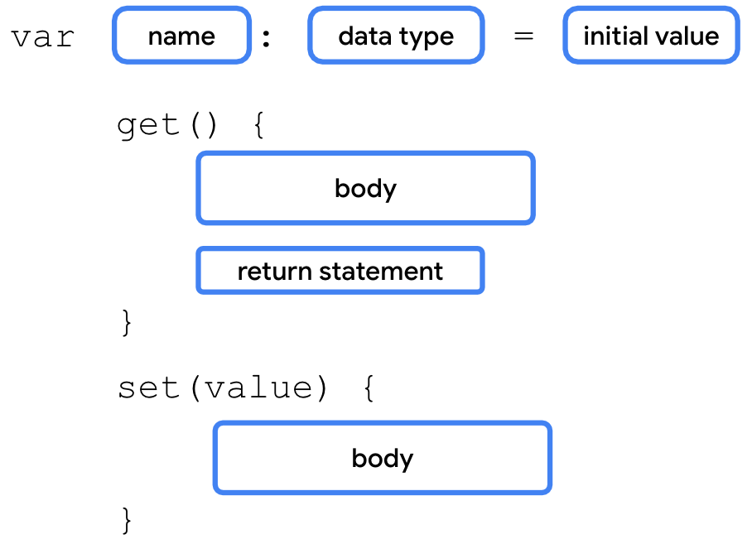
Функции получения и установки свойства
Свойства - больше, чем переменная.
Пример 1. Представьте, что вы создаете структуру классов для представления смарт-телевизора.
Одним из распространенных действий, которые вы выполняете, является увеличение и уменьшение громкости. Чтобы представить это действие в программировании, вы можете создать свойство с именем speakerVolume, которое содержит текущий уровень громкости, установленный на динамике телевизора, но существует диапазон, в котором находится значение громкости. Минимальный объем, который можно установить, равен 0, а максимальный — 100. Чтобы гарантировать, что значение свойства speakerVolume никогда не превысит 100 и не упадет ниже 0, вы можете написать функцию установки. Когда вы обновляете значение свойства, вам необходимо проверить, находится ли значение в диапазоне от 0 до 100.
Пример 2. Представьте, что существует требование, чтобы имя всегда было в верхнем регистре. Вы можете реализовать функцию получения , чтобы преобразовать свойство name в верхний регистр.

Slide 11
Если вы не определяете функции получения и установки для свойства, компилятор Kotlin создает функции внутри себя.
Например, если вы используете ключевое слово var для определения свойства speakerVolume и присвоения ему значения 2, компилятор автоматически генерирует функции получения и установки
var speakerVolume = 2 get() = field set(value) { field = value }
Вы не увидите эти строки в своем коде, поскольку они добавляются компилятором в фоновом режиме

Slide 12
Неизменяемое val свойство
Полный синтаксис неизменяемого свойства имеет два отличия:
Оно начинается с ключевого слова val.
Переменные типа val доступны только для чтения, поэтому у них нет set() функций.
Свойства Kotlin используют резервное поле для хранения значения в памяти.
Резервное поле — это, по сути, переменная класса, определенная внутри свойств.
Область резервного поля ограничена свойством, а это означает, что вы можете получить к нему доступ только через функции свойства get()или set().
Чтобы прочитать значение свойства в функции get() или обновить значение в функции set() , вам необходимо использовать резервное поле свойства. Оно автоматически генерируется компилятором Kotlin и на него ссылается идентификатор .field
var speakerVolume = 2 set(value) { field = value }
Например, если вы хотите обновить значение свойства в функции set(), вы используете параметр этой функции - value, и присваиваете его переменной field.

Slide 13
Пример:
Чтобы гарантировать, что значение, присвоенное свойству speakerVolume, находится в диапазоне от 0 до 100, вы можете реализовать функцию установки , как показано в этом фрагменте кода
var speakerVolume = 2 set(value) { if (value in 0..100) { field = value } }
Функция set() проверяет, находится ли значение в диапазоне от 0 до 100, используя ключевое слово in, за которым следует диапазон значения. Если значение находится в ожидаемом диапазоне, поле field обновляется. В противном случае стоимость имущества остается неизменной.

Slide 14
Конструкторы
Основная цель конструктора — указать, как создаются объекты класса.
конструкторы инициализируют объект и подготавливают его к использованию.
когда создавали экземпляр объекта вы вызывали конструктор.
Код внутри конструктора выполняется при создании экземпляра объекта класса.
Конструкторы без параметров (конструкторы по умолчанию)
Конструкторы с параметрами

Slide 15
Конструктор по умолчанию
class SmartDevice constructor() { ... }
Определение конструктора без параметров
если в конструкторе нет аннотаций или модификаторов видимости, то слово constructor() можно убрать
class SmartDevice { ... }
Компилятор Kotlin автоматически генерирует конструктор по умолчанию. Вы не увидите автоматически созданный конструктор по умолчанию в своем коде, поскольку он добавляется компилятором в фоновом режиме

Slide 16
Конструктор с параметрами
В классе SmartDevice свойства name и category являются неизменяемыми. Вам необходимо убедиться, что все экземпляры класса SmartDevice инициализируют свойства name и category. В текущей реализации значения свойств name и category жестко запрограммированы. Это означает, что все интеллектуальные устройства именуются с помощью этой строки "Android TV" и классифицируются с помощью этой строки "Entertainment".
class SmartDevice(val name: String, val category: String) { var deviceStatus = "online" fun turnOn() { println("Smart device is turned on.") } fun turnOff() { println("Smart device is turned off.") } }
Чтобы сохранить неизменяемость, но избежать жестко закодированных значений, используем параметризованный конструктор для их инициализации
В классе SmartDevice переместите свойства name и category в конструктор, не присваивая значений по умолчанию

Slide 17
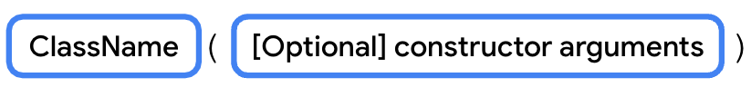
Вызов конструктора с параметрами
SmartDevice("Android TV", "Entertainment")
или
SmartDevice(name = "Android TV", category = "Entertainment")

Slide 18
Два типа конструкторов
первичный
Класс может иметь только один основной конструктор, который определяется как часть заголовка класса.
вторичный
Класс может иметь несколько вторичных конструкторов.
Первичный конструктор может быть конструктором по умолчанию или параметризованным конструктором.
Первичный конструктор не имеет тела. Это означает, что он не может содержать никакого кода
Вы можете определить вторичный конструктор с параметрами или без них.
Вторичный конструктор может инициализировать класс и имеет тело, которое может содержать логику инициализации. Е
сли у класса есть первичный конструктор, каждый вторичный конструктор должен инициализировать первичный конструктор

Slide 19
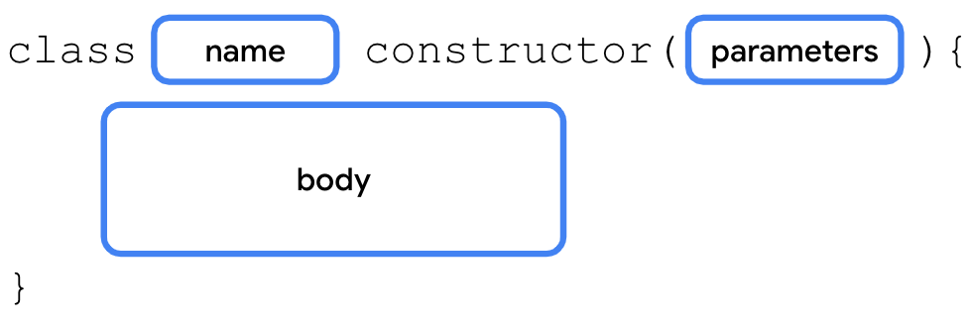
Первичный конструктор
Вы можете использовать основной конструктор для инициализации свойств в заголовке класса. Аргументы, передаваемые конструктору, присваиваются свойствам. Синтаксис определения первичного конструктора начинается с имени класса, за которым следует ключевое слово constructor и набор круглых скобок. В скобках указаны параметры первичного конструктора. Если имеется более одного параметра, определения параметров разделяются запятыми.

Slide 20
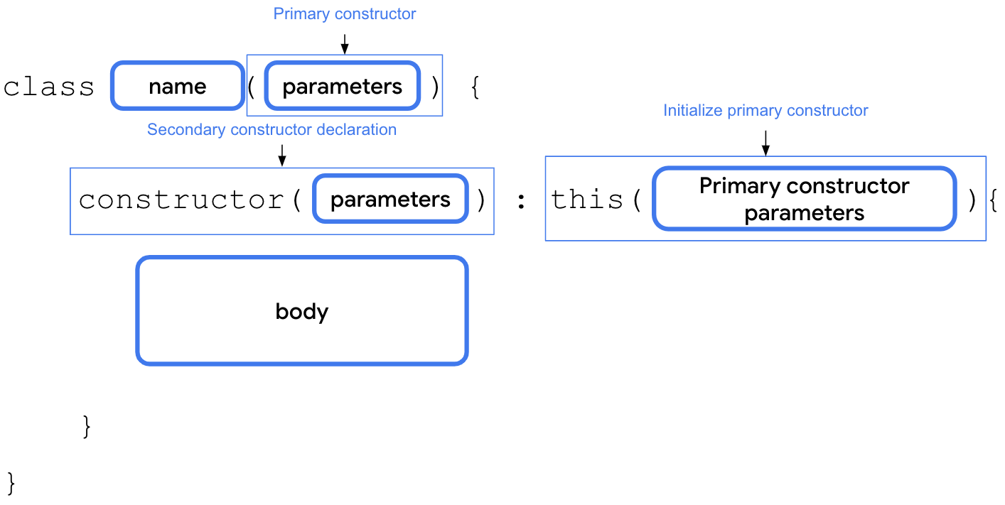
Вторичный конструктор
Вторичный конструктор заключен в тело класса, и его синтаксис состоит из :
Объявление вторичного конструктора. Определение вторичного конструктора начинается с ключевого слова constructor, за которым следуют круглые скобки. Если применимо, круглые скобки содержат параметры, необходимые вторичному конструктору.
Инициализация первичного конструктора. Инициализация начинается с двоеточия, за которым следует ключевое слово this и набор круглых скобок. Если применимо, круглые скобки содержат параметры, необходимые основному конструктору.
Вторичное тело конструктора. За инициализацией первичного конструктора следует набор фигурных скобок, содержащих тело вторичного конструктора.

Slide 21
Пример вторичного конструктора
Например, вы хотите интегрировать API, разработанный поставщиком интеллектуальных устройств. Однако API возвращает код состояния типа Int, указывающий начальное состояние устройства. API возвращает значение 0, если устройство находится в автономном режиме, и значение 1, если устройство находится в сети. Для любого другого целочисленного значения статус считается неизвестным .
class SmartDevice(val name: String, val category: String) { var deviceStatus = "online" constructor(name: String, category: String, statusCode: Int) : this(name, category) { deviceStatus = when (statusCode) { 0 -> "offline" 1 -> "online" else -> "unknown" } } ... }
Вы можете создать в классе SmartDevice вторичный конструктор для преобразования этого параметра statusCode в строковое представление

